Slide 1
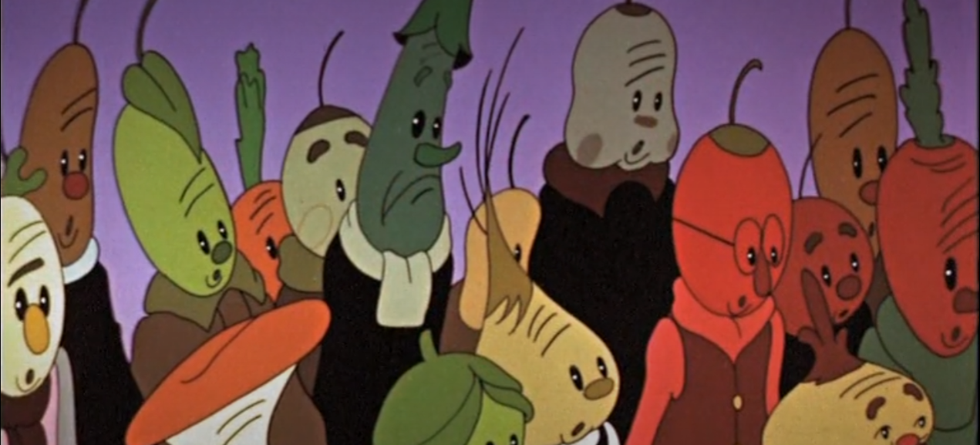
Свёрточные нейронные сети (CNN). Применение CNN для решения задачи распознавания.

Slide 2
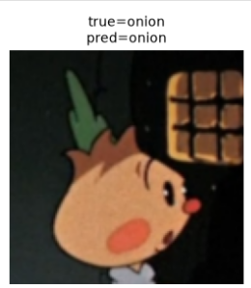
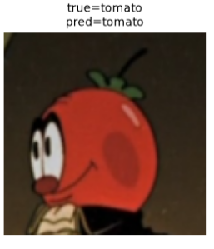
Задача распознавания
(Задача классификации сцены/объекта на изображении)

Slide 3
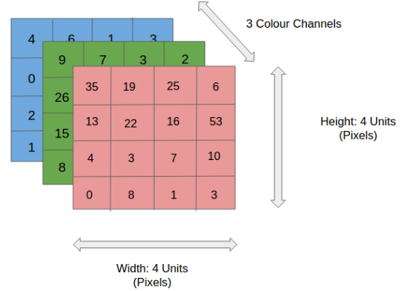
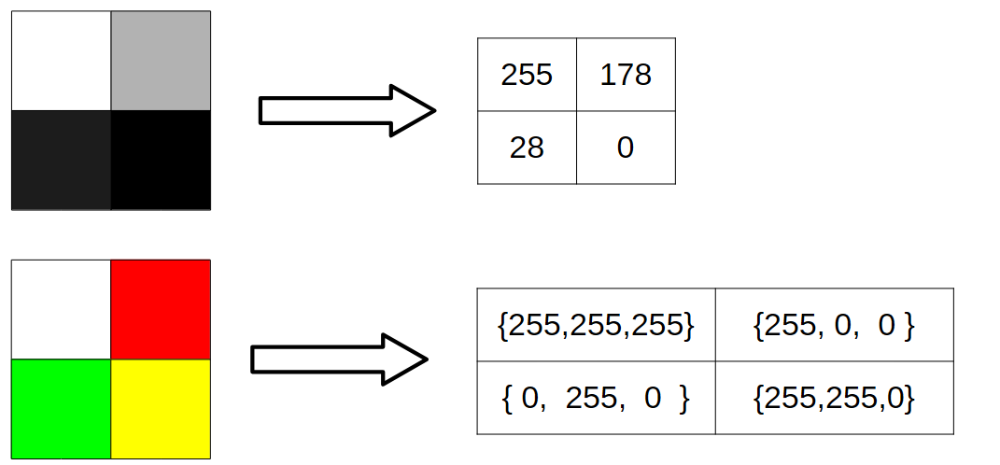
Представление изображения, как матрицы действительных чисел.

Slide 4
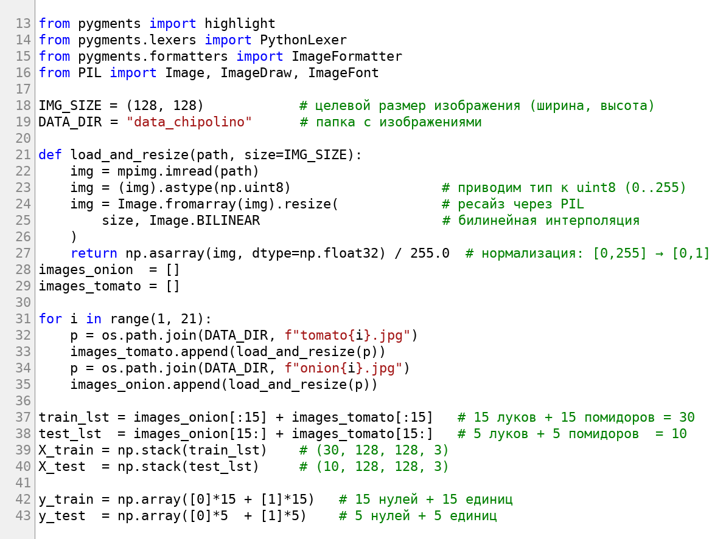
Представление изображения, как матрицы действительных чисел.

Slide 5
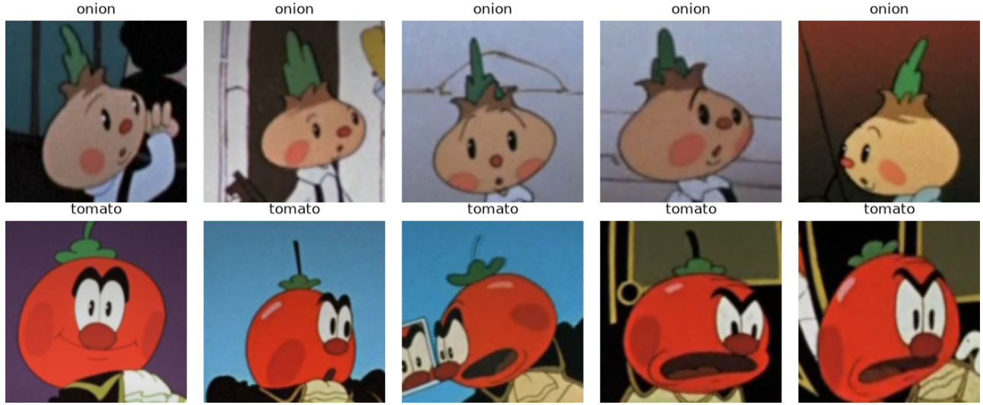
Пример размеченных данных
Задача модели — распознать персонажа на изображении. Это могут быть либо Чиполино (луковица), либо сеньор Помидор (томат).

Slide 6
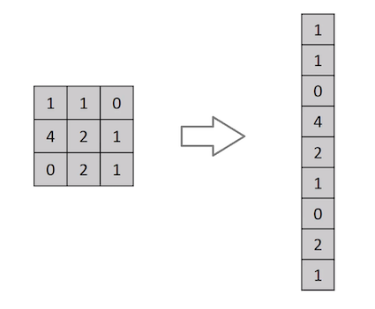
Проблема использования полносвязных нейронных сетей.
Решение этой задачи возможно при помощи полносвязных сетей.
Более того в свёрточных сетях есть полносвязные слои, однако всю архитектуру строить только на них неэффективно, потому что это породит миллионы параметров, что грозит долгим обучением и переобучением.

Slide 7
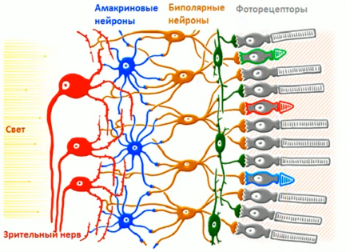
Свёрточная нейронная сеть.
История создания.
Свёрточная нейронная сеть (СНС, англ. convolutional neural network, CNN) — специальная архитектура искусственных нейронных сетей, предложенная Яном Лекуном в 1988 году и нацеленная на эффективное распознавание образов, входит в состав технологий глубокого обучения. Использует некоторые особенности зрительной коры. В 1959 году появились первые представления о работе зрительной коры головного мозга. Открытие заключалось в определении множества слоёв зрительной области коры. Первичный слой обнаруживал края и прямые линии, а слои более высокого порядка больше фокусируются на извлечении сложных форм и узоров.

Slide 8
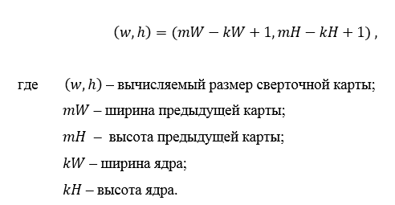
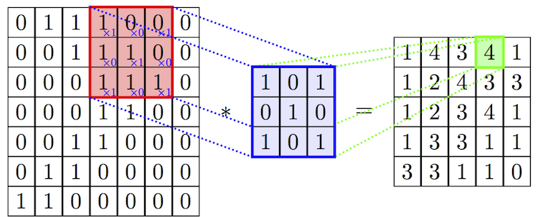
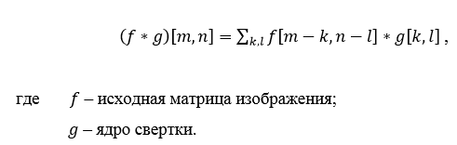
Свёртка
Входное изображение
Ядро
Карта признаков

Slide 9


Slide 10
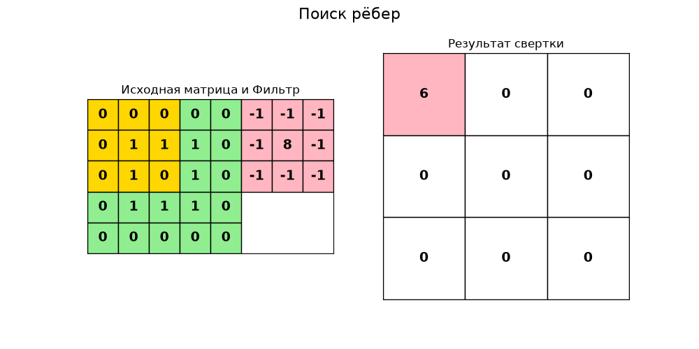
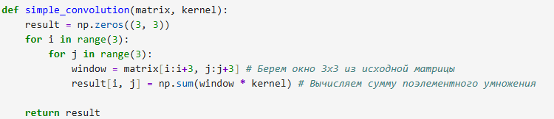

Slide 11
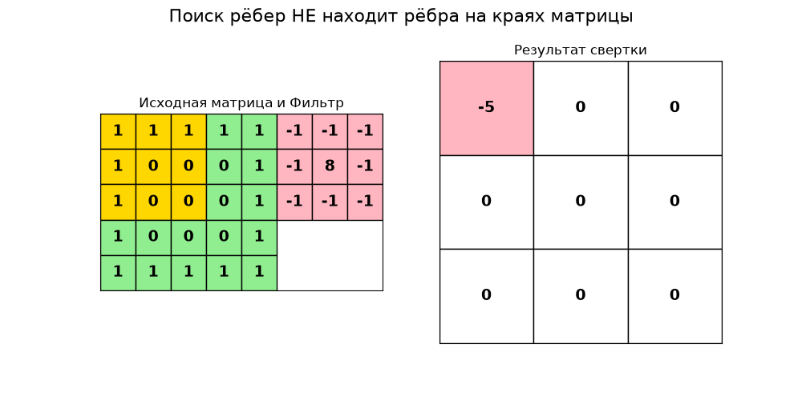

Slide 12
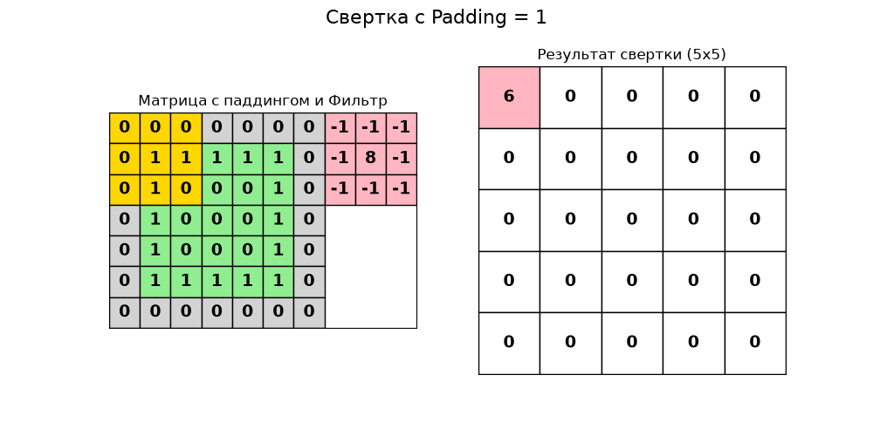

Slide 13
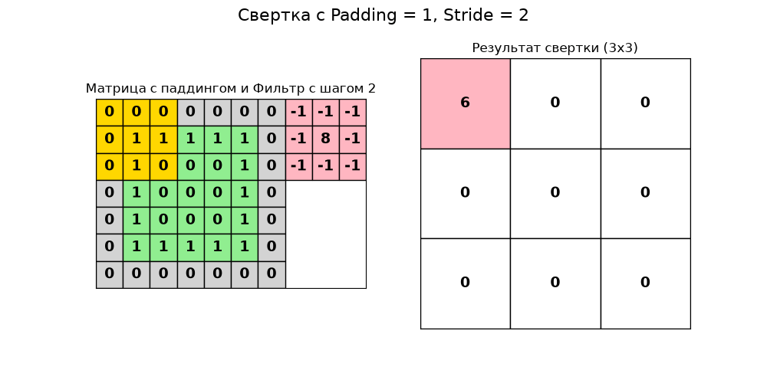

Slide 14
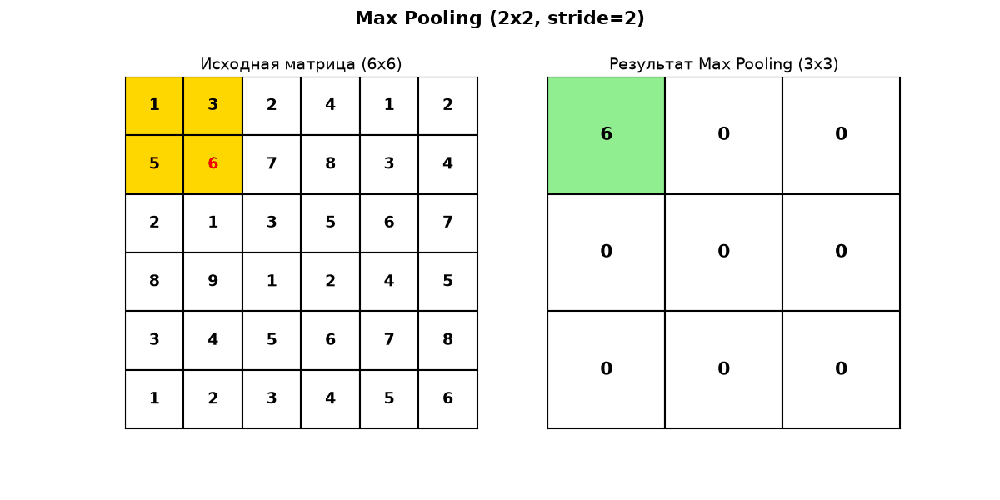

Slide 15
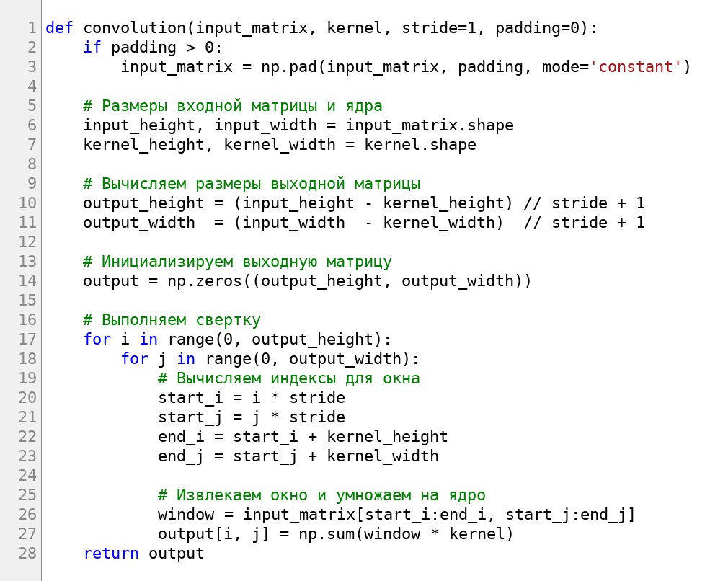
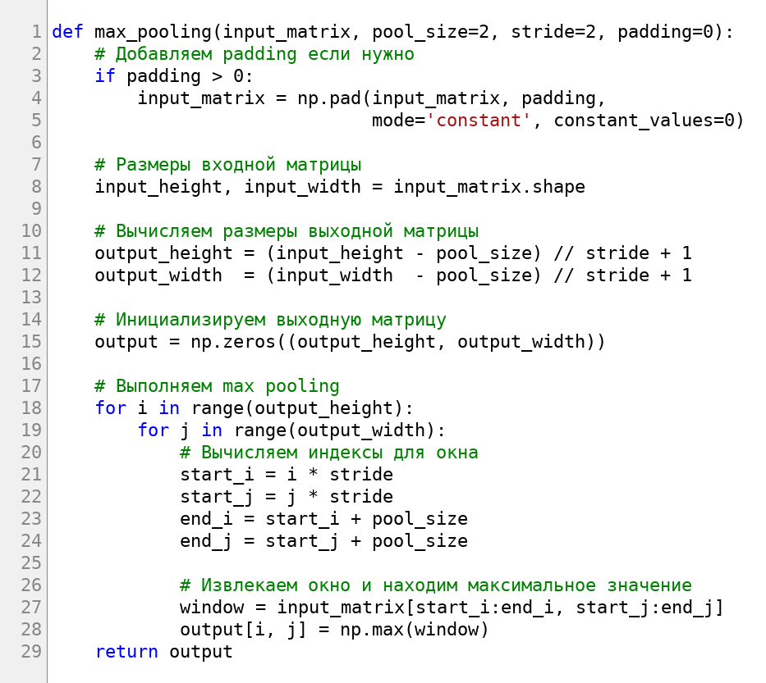
Пример реализации свёртки и пулинга

Slide 16
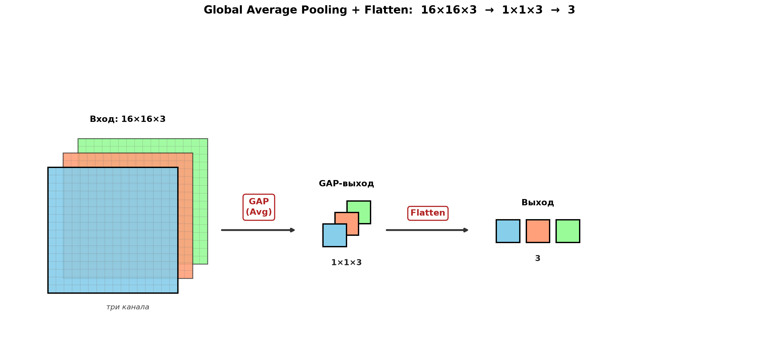
Переход от матричной формы данных к векторной перед подачей
в линейные слои.

Slide 17
Max pooling избирает максимальный элемент
Min pooling избирает минимальный элемент
Avg pooling избирает среднее арифметическое
Sum pooling избирает сумму элементов
Global pooling бывает всех типов выше, но действует на всю матрицу, то есть в результате даёт одно число. Как правило, используется в конце свёрточной части модели.

Slide 18
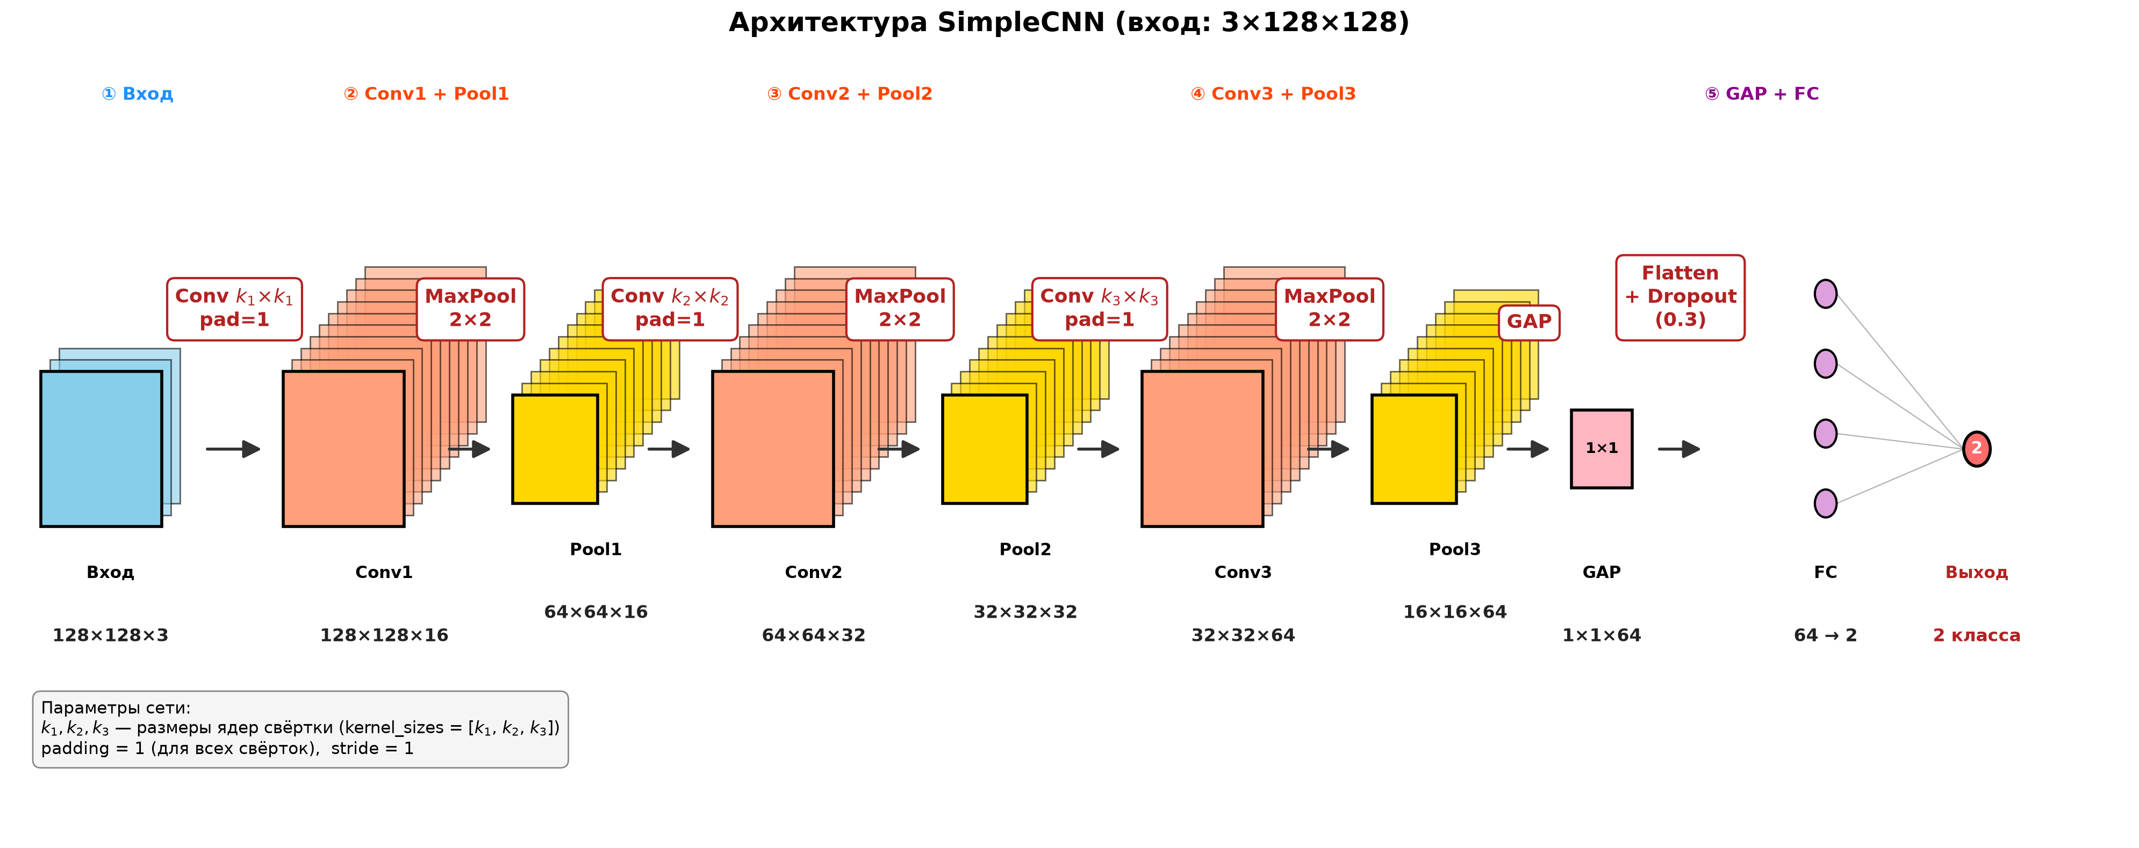
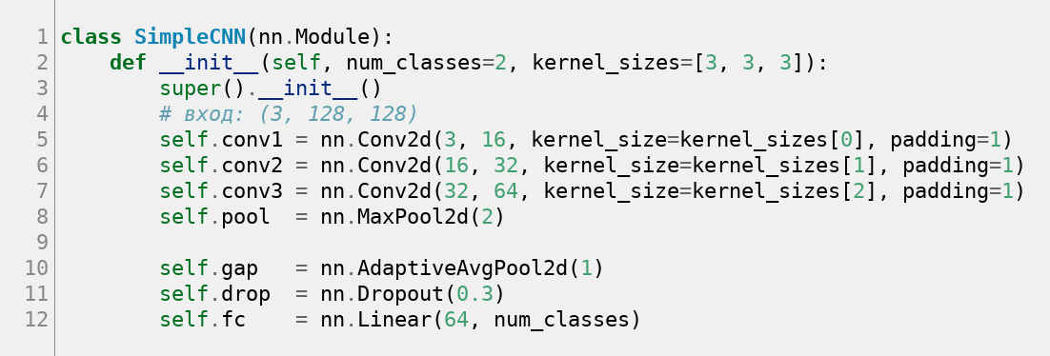
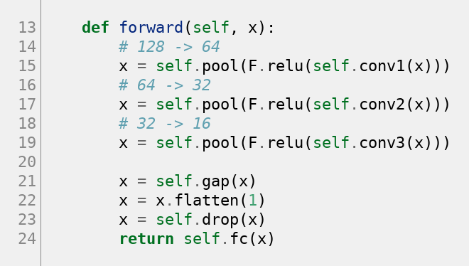

Slide 19
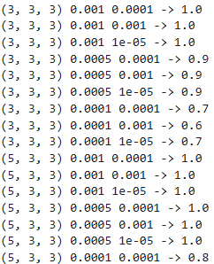
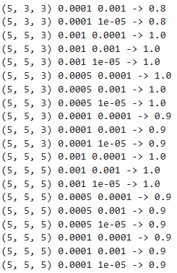
Перебор гиперпараметров по сетке

Slide 20
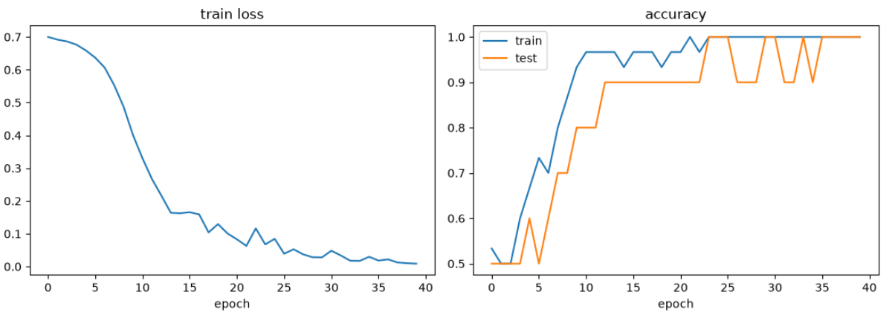
Динамика качества модели по ходу обучения

Slide 21
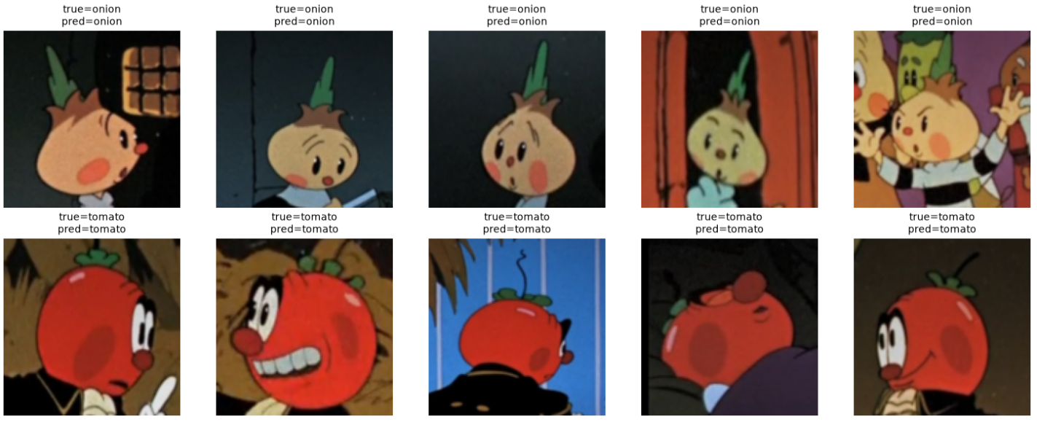
Так должен выглядеть результат в идеале

Slide 22
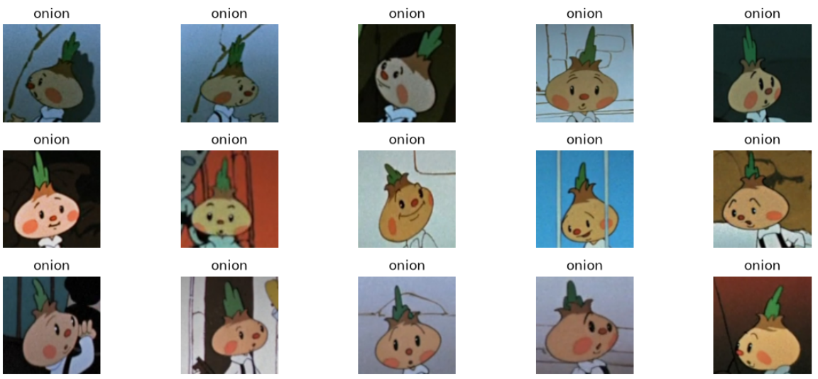
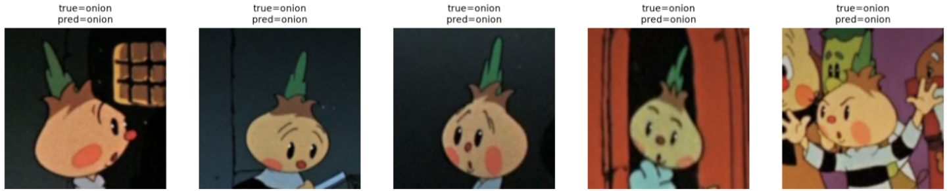

Slide 23
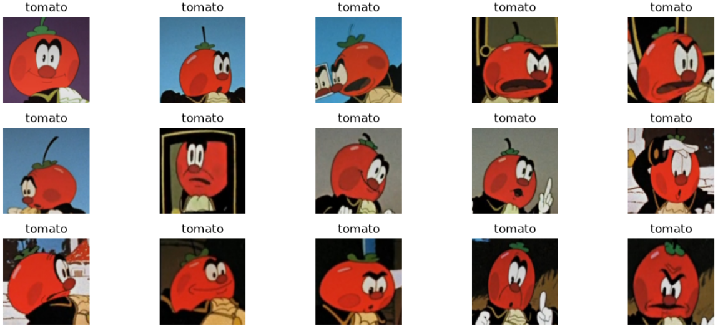
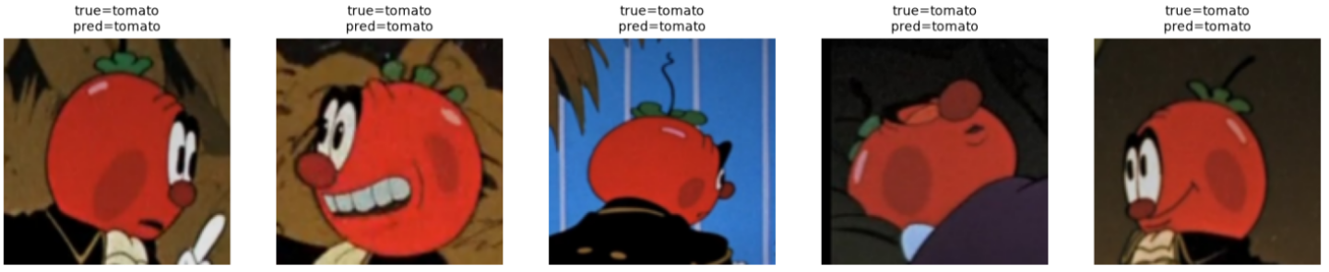

Slide 24
Тест
1. На работу какой биологической системы изначально ориентированы CNN?
а) Слуховой коры
б) Мозжечка
в) Зрительной коры
г) Лимбической системы4. На работу какой биологической системыры
4. Что характеризует гиперпараметр "Stride"?
а) Шаг, с которым фильтр перемещается по изображению
б) Количество фильтров в слое
в) Размер фильтра свёртки
г) Скорость обучения нейронной сети
5. Какой из следующих методов НЕ является видом операции Pooling?
а) Max Pooling
б) Min Pooling
в) Average Pooling
г) Convolutional Pooling
2. Что такое "свёртка" в контексте CNN?
а) Увеличение размера изображения
б) Преобразование изображения в вектор
в) Проход фильтра (ядра) по изображению для выделения признаков
г) Удаление шумов с помощью медианного фильтра
3. Что характеризует гиперпараметр "Padding"?
а) Уменьшение размерности изображения
б) Колличество пикселей по краям изображения для сохранения размера
в) Шаг свёртки

